Slide 1
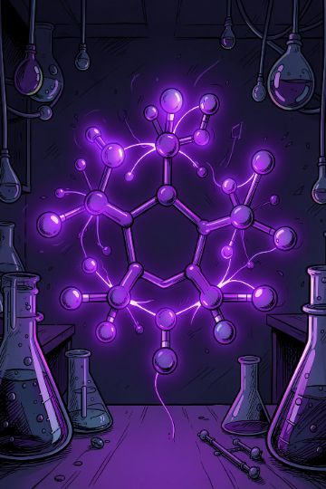
বেনজিনের ওজোনালাইসিস
অ্যারোমেটিক বলয়ের রহস্য উন্মোচন
ওজোন গ্যাসের মাধ্যমে বেনজিন বলয়ের দ্বিবন্ধন ভাঙার রাসায়নিক প্রক্রিয়া ও এর গুরুত্বপূর্ণ তাৎপর্য
রামদাসপাল
সহকারী অধ্যাপক ( রসায়ন )
ধোবাউড়া মহিলা ডিগ্রি কলেজ
ধোবাউড়া , ময়মনসিংহ।

Slide 2



ওজোনালাইসিস কী?
সংজ্ঞা
ওজোনালাইসিস হলো এমন একটি রাসায়নিক প্রক্রিয়া যেখানে ওজোন (O₃) গ্যাস ব্যবহার করে অসম্পৃক্ত হাইড্রোকার্বনের দ্বিবন্ধন ভেঙে ফেলা হয়। এই বিক্রিয়ায় ওজোন অণু দ্বিবন্ধনে সংযোজিত হয়ে অস্থিতিশীল ওজোনাইড গঠন করে।
বিশ্লেষণাত্মক গুরুত্ব
এটি জৈব অণুর গঠন ও দ্বিবন্ধনের সঠিক অবস্থান নির্ণয়ে একটি শক্তিশালী বিশ্লেষণাত্মক কৌশল। জৈব রসায়নে অজানা যৌগের গঠন শনাক্তকরণে এই পদ্ধতি ব্যাপকভাবে ব্যবহৃত হয়।

Slide 3
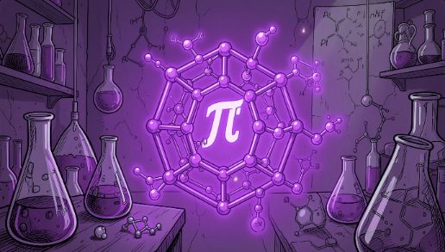
অ্যারোমেটিক স্থিতিশীলতা
বেনজিনের ক্ষেত্রে জটিলতা
বেনজিন একটি অত্যন্ত সুস্থিত অ্যারোমেটিক যৌগ। এর সঞ্চরণশীল পাই ইলেকট্রন বলয় এটিকে সাধারণ সংযোজন বিক্রিয়া থেকে রক্ষা করে। এই বিশেষ স্থিতিশীলতার কারণে বেনজিন সাধারণ অ্যালকিনের মতো সহজে ওজোনালাইসিস বিক্রিয়ায় অংশগ্রহণ করে না।
তবে বিশেষ পরিস্থিতিতে — যেমন দীর্ঘ সময় ওজোনের সংস্পর্শে থাকলে — ওজোন বেনজিনের তিনটি দ্বিবন্ধনের সাথে বিক্রিয়া করে ট্রাই-ওজোনাইড গঠন করতে পারে।

Slide 4
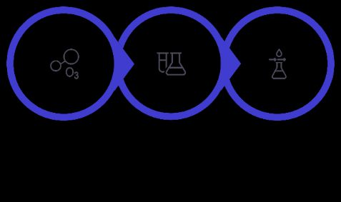
বিক্রিয়া ও কৌশল
জলীয় হাইড্রোলাইস
ওজোন আক্রমণ
ট্রাই-ওজোনাইড
ওজোনের অণুগুলো বেনজিন বলয়ের দ্বিবন্ধনগুলোকে আক্রমণ করে একটি অস্থিতিশীল ট্রাই-ওজোনাইড ইন্টারমিডিয়েট তৈরি করে। এই ইন্টারমিডিয়েটটি পরবর্তীতে পানির উপস্থিতিতে ভেঙে গিয়ে গ্লইক্সাল (Glyoxal) উৎপন্ন করে। সম্পূর্ণ বিক্রিয়াটি নিম্নরূপ:
C₆H₆ + ৩O₃ → বেনজিন ট্রাই-ওজোনাইড → (H₂O) → ৩ অণু গ্লইক্সাল (CHO-CHO)

Slide 5
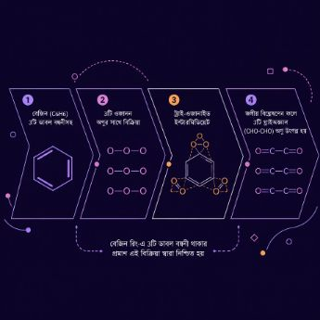
চূড়ান্ত উৎপাদ
ফলাফল: গ্লইক্সালের সৃষ্টি
বেনজিনের ওজোনালাইসিস শেষে আমরা পাই গ্লইক্সাল (CHO-CHO) — একটি ডাই-অ্যালডিহাইড যৌগ। এই বিক্রিয়ার মাধ্যমে বেনজিন বলয় সম্পূর্ণভাবে ভেঙে যায় এবং তিন অণু গ্লইক্সাল উৎপন্ন হয়।
এটি প্রমাণ করে যে বেনজিন বলয়ের ভেতরে তিনটি দ্বিবন্ধন বিদ্যমান, যা পর্যায়ক্রমে সজ্জিত।
গ্লইক্সাল
প্রমাণ
CHO–CHO
বেনজিনে ৩টি দ্বিবন্ধন বিদ্যমান

Slide 6
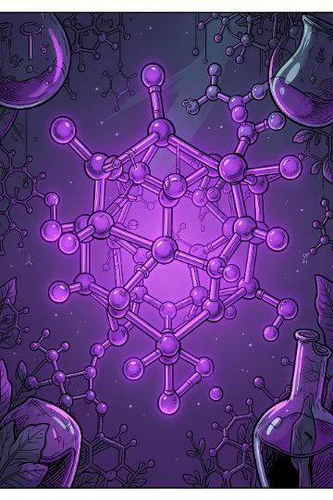



উপসংহার: রসায়নের নিখুঁত স্থাপত্য
কাঠামো বোঝা
ওজোনালাইসিস বেনজিনের অভ্যন্তরীণ কাঠামো বুঝতে আমাদের সাহায্য করে এবং এর দ্বিবন্ধনগুলোর প্রকৃত অবস্থান নিশ্চিত করে।
ভারসাম্যের প্রতিচ্ছবি
এই বিক্রিয়াটি অ্যারোমেটিক স্থিতিশীলতা এবং দ্বিবন্ধনের সক্রিয়তার মধ্যকার চমৎকার ভারসাম্যকে ফুটিয়ে তোলে।
বিশ্লেষণাত্মক মূল্য
এই বিক্রিয়া জৈব রসায়নে অজানা যৌগের গঠন নির্ণয়ে একটি গুরুত্বপূর্ণ হাতিয়ার হিসেবে কাজ করে।

Slide 7
ধন্যবাদ ……

